Slide 1
Projekt HeatBox
Erstellen eines Webauftrittes
Sebastian Kern, Mathies Doß, Constantin Hofmann, Pascal Stark
17.02.2017

Slide 2
Agenda
Kerngeschäft
Der Kunde
Die Wünsche des Kunden – Das Lastenheft
Die Hoffnung des Teams – Das Pflichtenheft
Der Plan zur Umsetzung – Die Projektplanung
Das Angebot

Slide 3
I. Kerngeschäft
Projektleiter
Sebastian Kern
Mitarbeiter
Constantin Hofmann
Pascal Stark
Stellvertretender Projektleiter
Mathies Doß

Slide 4
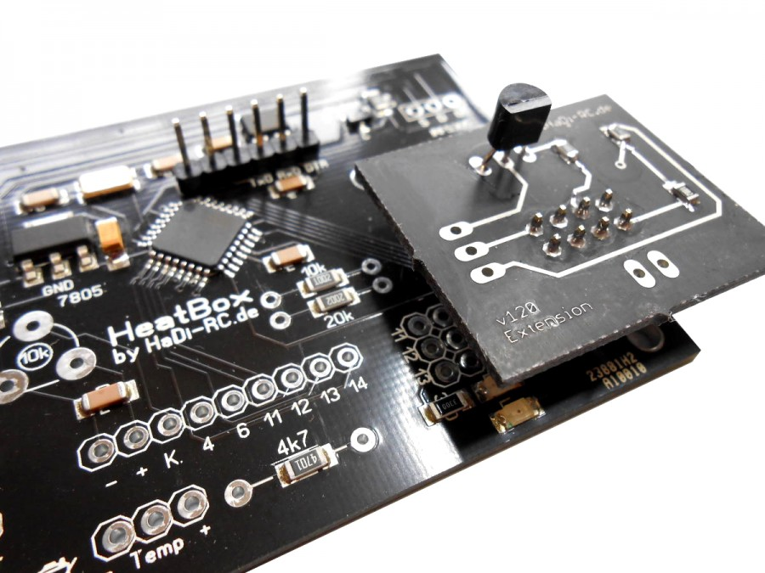
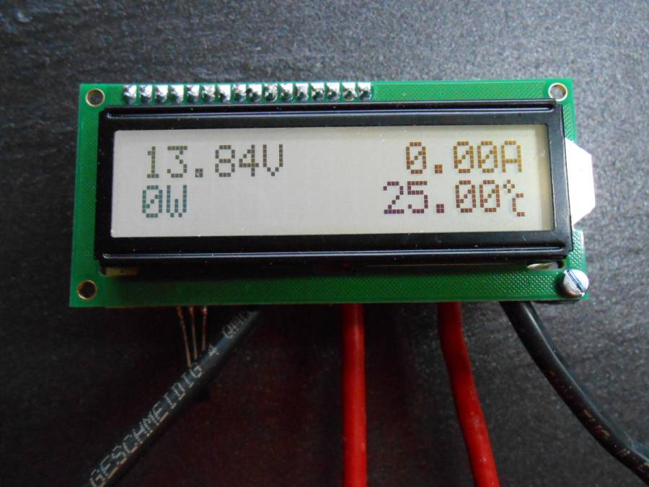
II. Der Kunde
Christian Domes
Entwickler und Hersteller der HeatBox

Slide 5
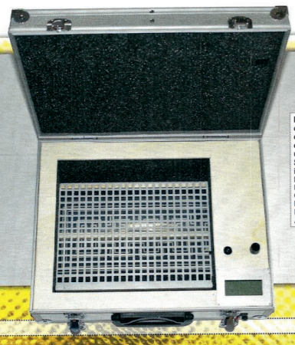
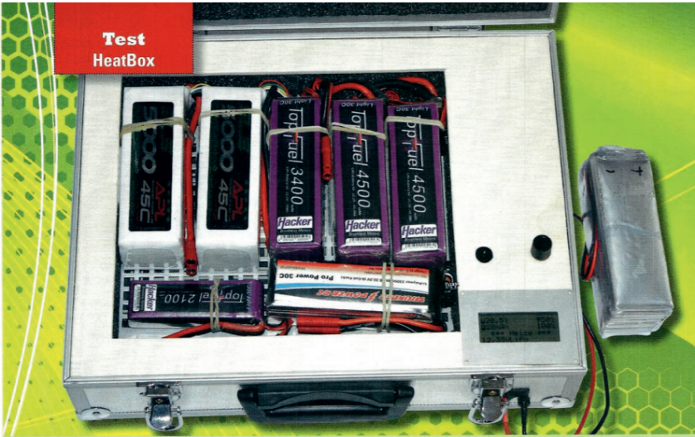
II. Der Kunde
Steuerungselement für die Heizelemente eines Heizkoffers für Akkus (z.B. für Flugmodellbau)

Slide 6

II. Der Kunde
Die bisherige Website des Kunden
Wird zu www.Heat.box

Slide 7
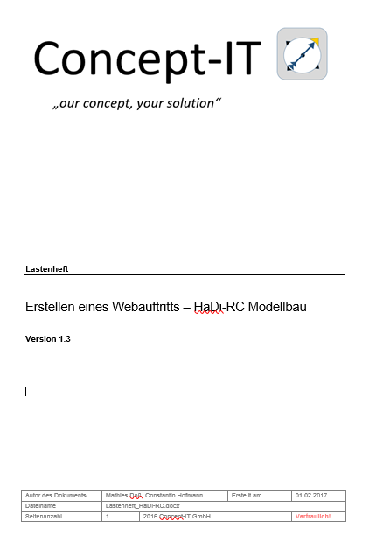
III. Die Wünsche des Kunden – Das Lastenheft

Slide 8
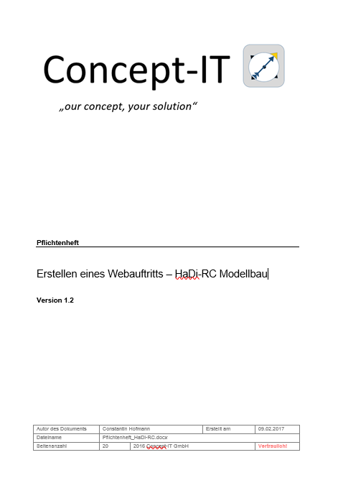
IV. Die Hoffnung des Teams – Das Pflichtenheft

Slide 9
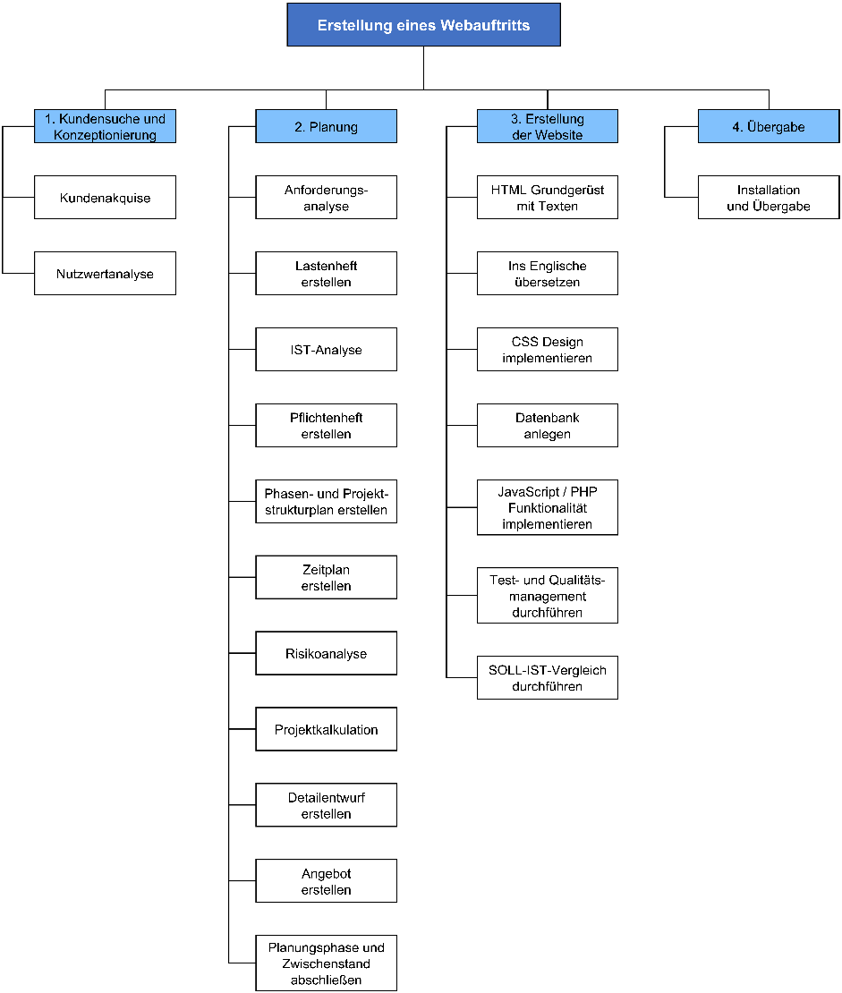
V. Der Plan zur Umsetzung
Projektstrukturplan

Slide 10
V. Der Plan zur Umsetzung
Phasenplan

Slide 11
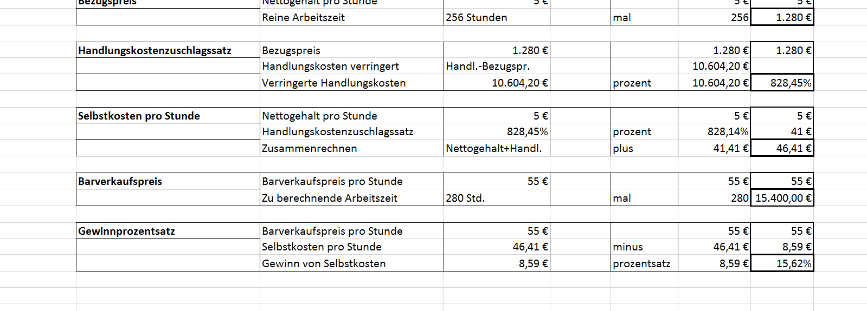
V. Der Plan zur Umsetzung
Kalkulation

Slide 12
V. Der Plan zur Umsetzung
Wasserfallmodell

Slide 13
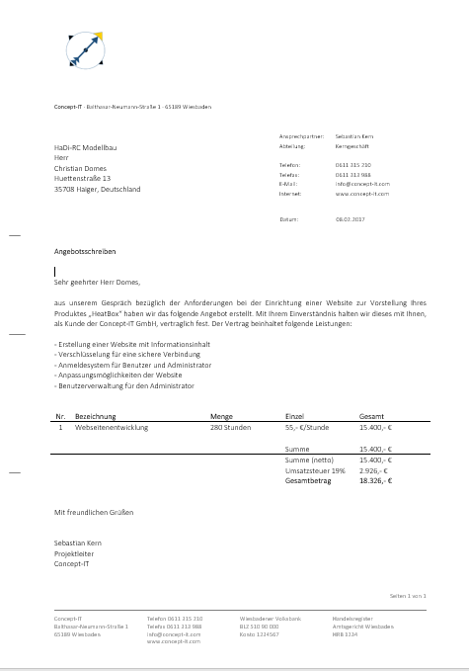
VI. Das Angebot

Slide 14
Vielen Dank für die Aufmerksamkeit

